Slide 1
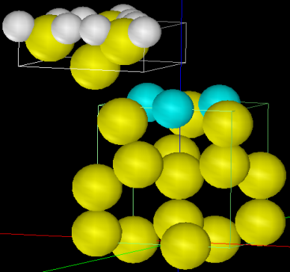
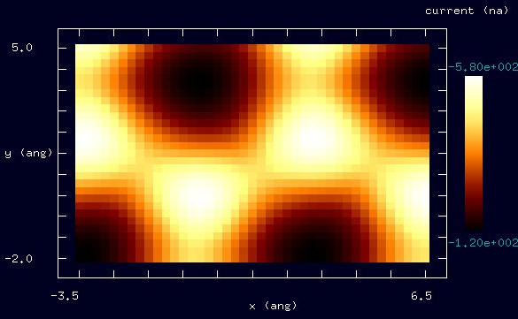

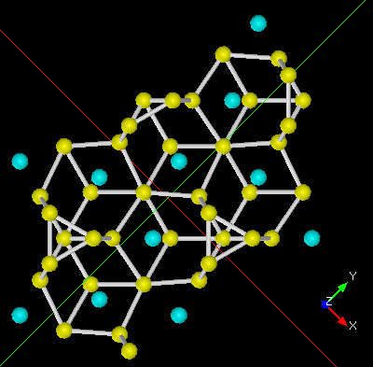

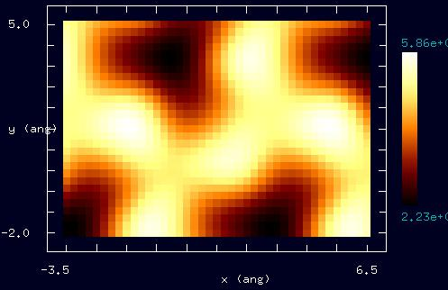
【DFTB】Si(111)√3×√3-AgのSTM像
Si(111)√3×√3-AgのSTM像は、正バイアスか負バイアスかで明るく観察されるサイトが変わる。
探針の電圧が負の時のSTM像
Ag原子の３量体の成す三角形の中心が明るく観察されている。
探針（Si₄H₉）と試料
文献[1]でのSTM像
(empty state)
探針電圧:-0.1[V], 探針‐試料間距離:3.0[Å]での
シミュレーション結果
探針の電圧が正の時のSTM像
ピンクの菱形が単位セル
文献[1]でのSTM像
(filled state)
探針電圧:0.3[V], 探針‐試料間距離:2.0[Å]での
シミュレーション結果
[1]:古橋 隆寿
Ag/Si(111)表面の原子分解能バリアハイトイメージング, http://topics.libra.titech.ac.jp/en/recordID/catalog.bib/TT00006729
Notes:
DFTB_ConstHeightSTM_Inorganic_024a
DFTB_ConstHeightSTM_Inorganic_024b
http://tdl.libra.titech.ac.jp/hkshi/en/recordID/dissertation.bib/TT00006729?caller=xc-search

